Slide 1

4 класс
2023 -2024 учебный год
Классный руководитель Ковдря
Марина Владимировна

Slide 2
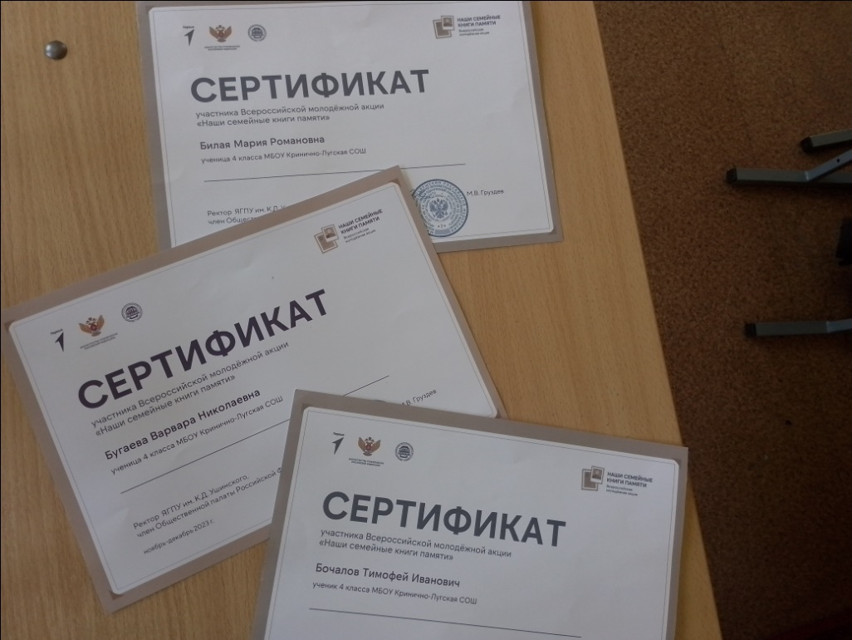
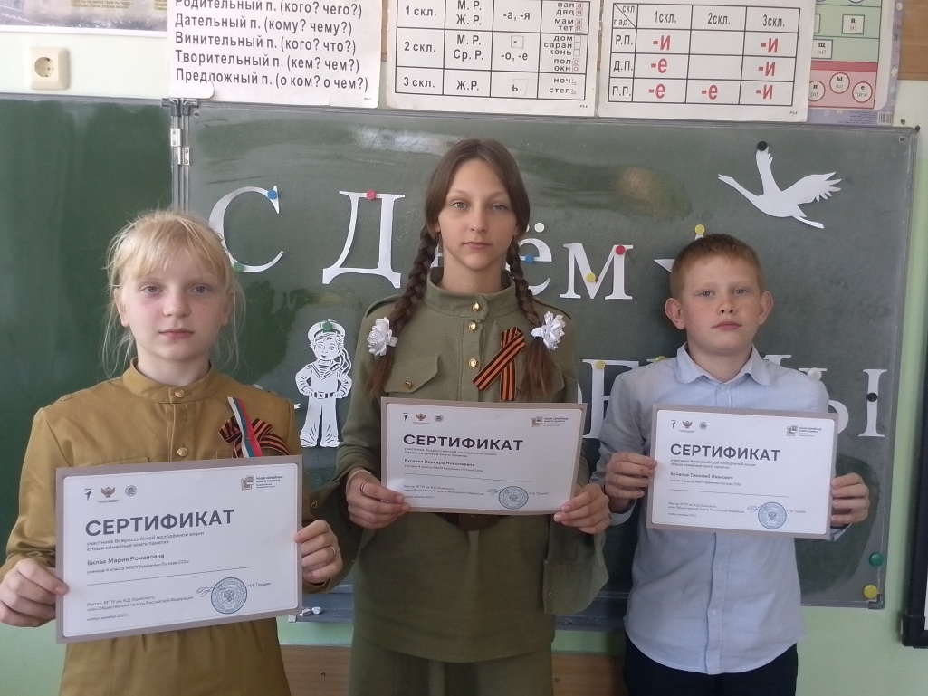
Всероссийская молодежная акция «Наши семейные книги памяти»

Slide 3




Slide 4
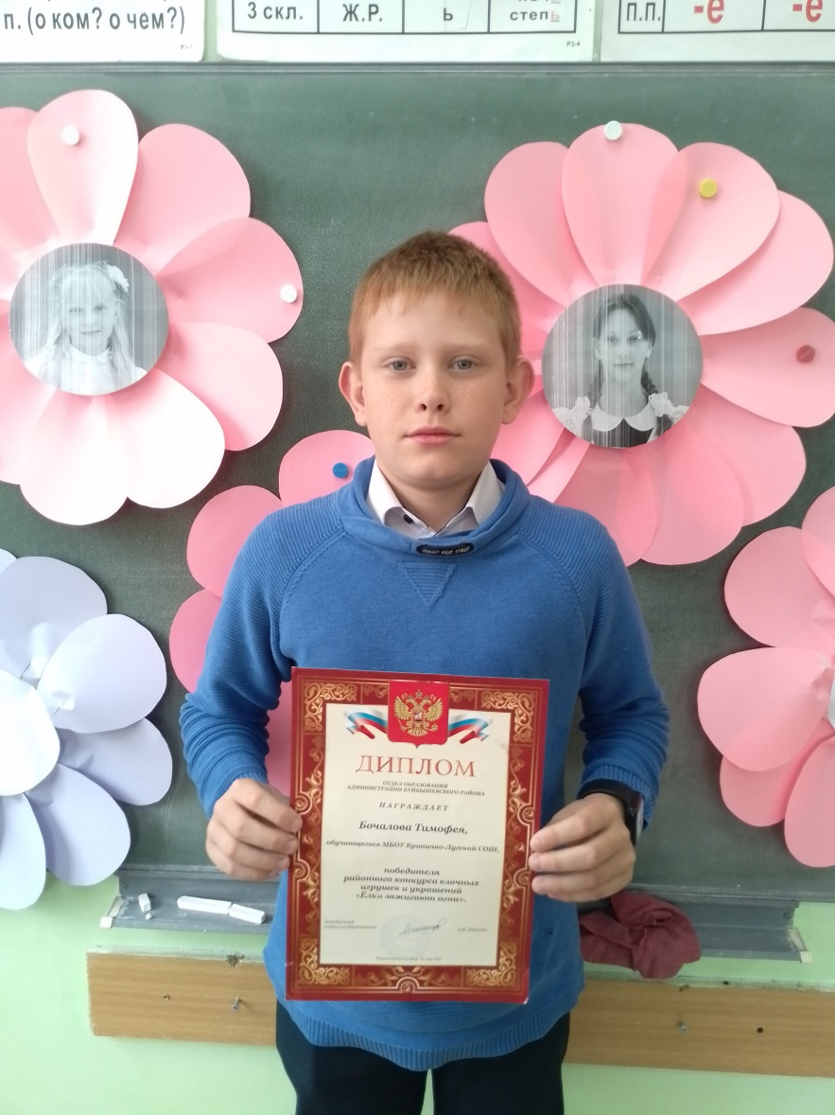
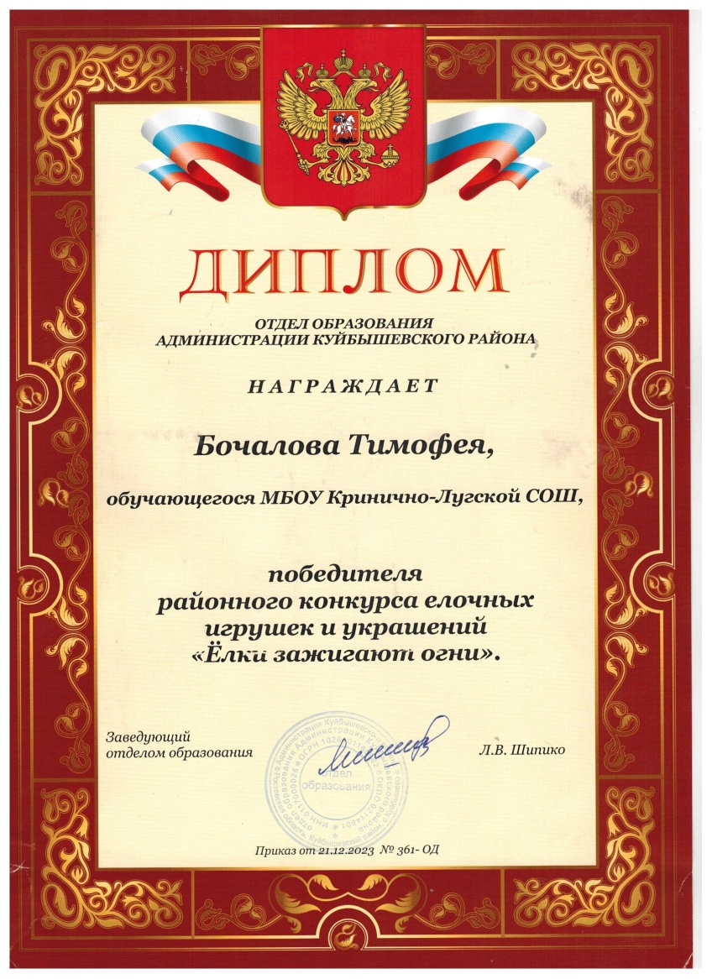
Районный конкурс елочных игрушек и украшений «Елки зажигают огни»

Slide 5
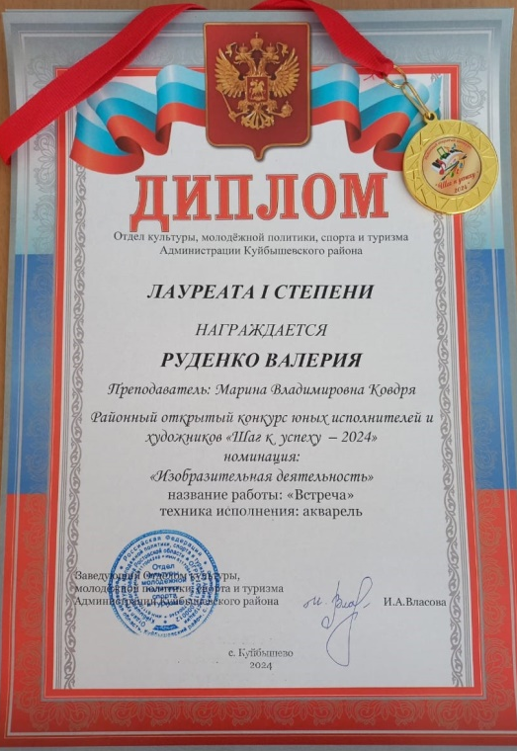
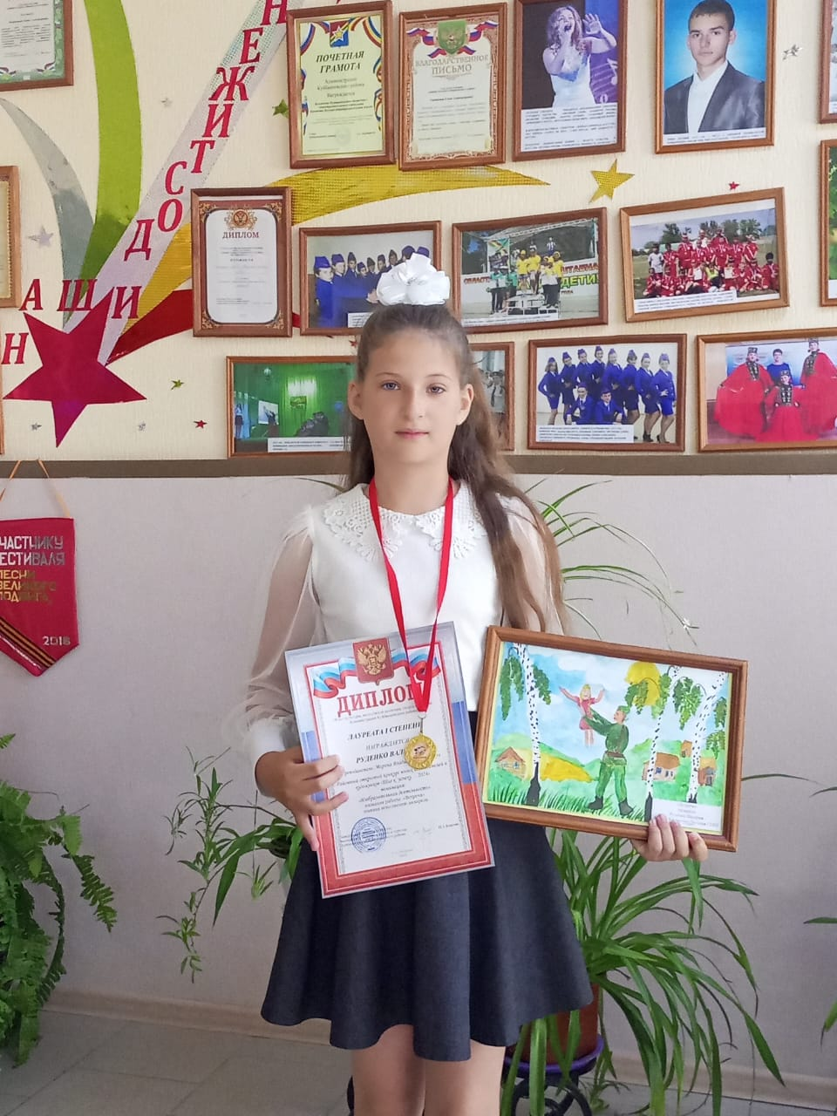
Районный конкурс «Шаг к успеху» номинация «Изобразительная деятельность»

Slide 6
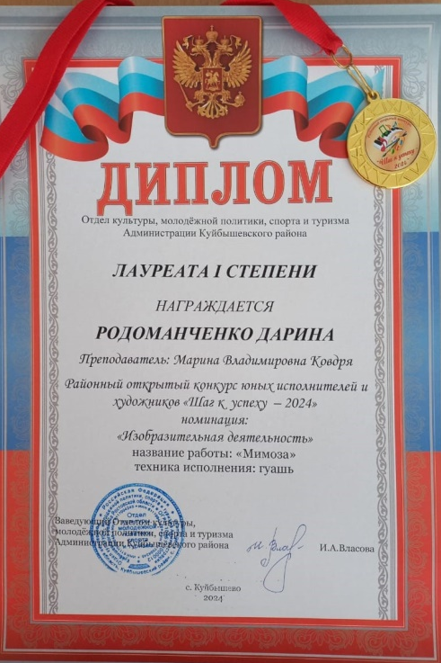
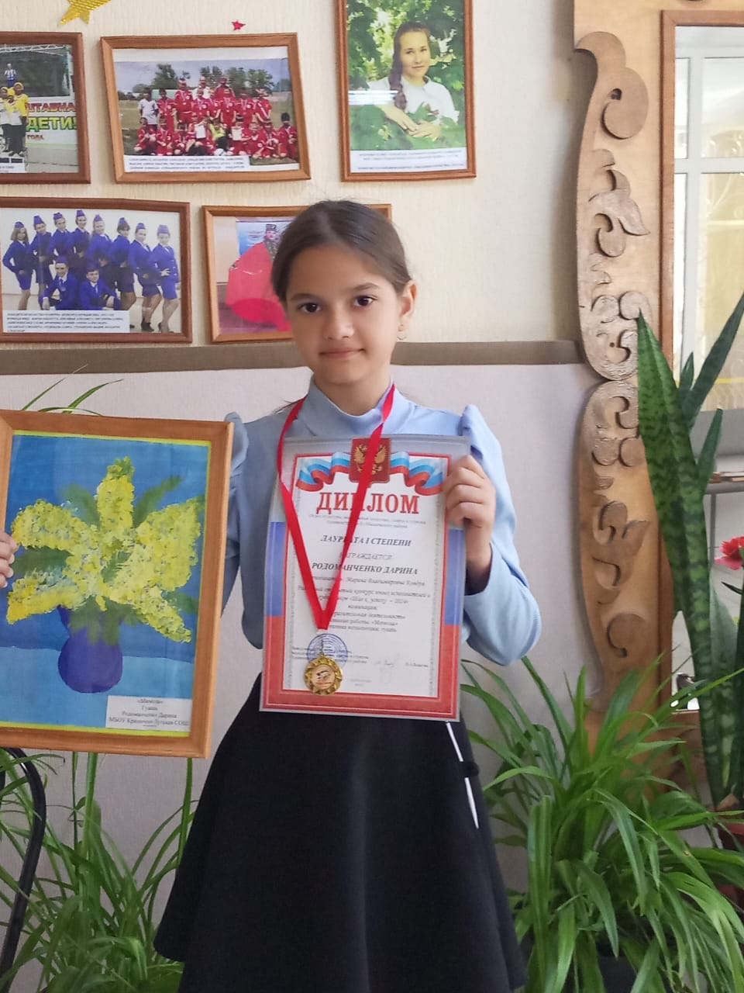
Районный конкурс «Шаг к успеху» номинация «Изобразительная деятельность»

Slide 7
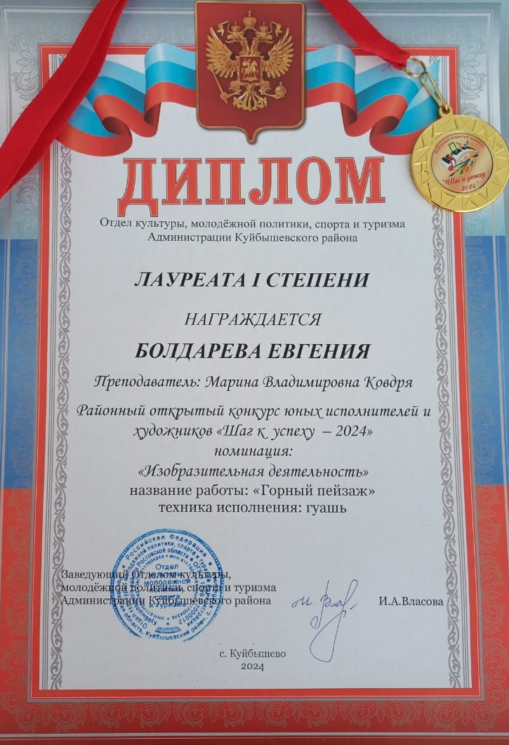
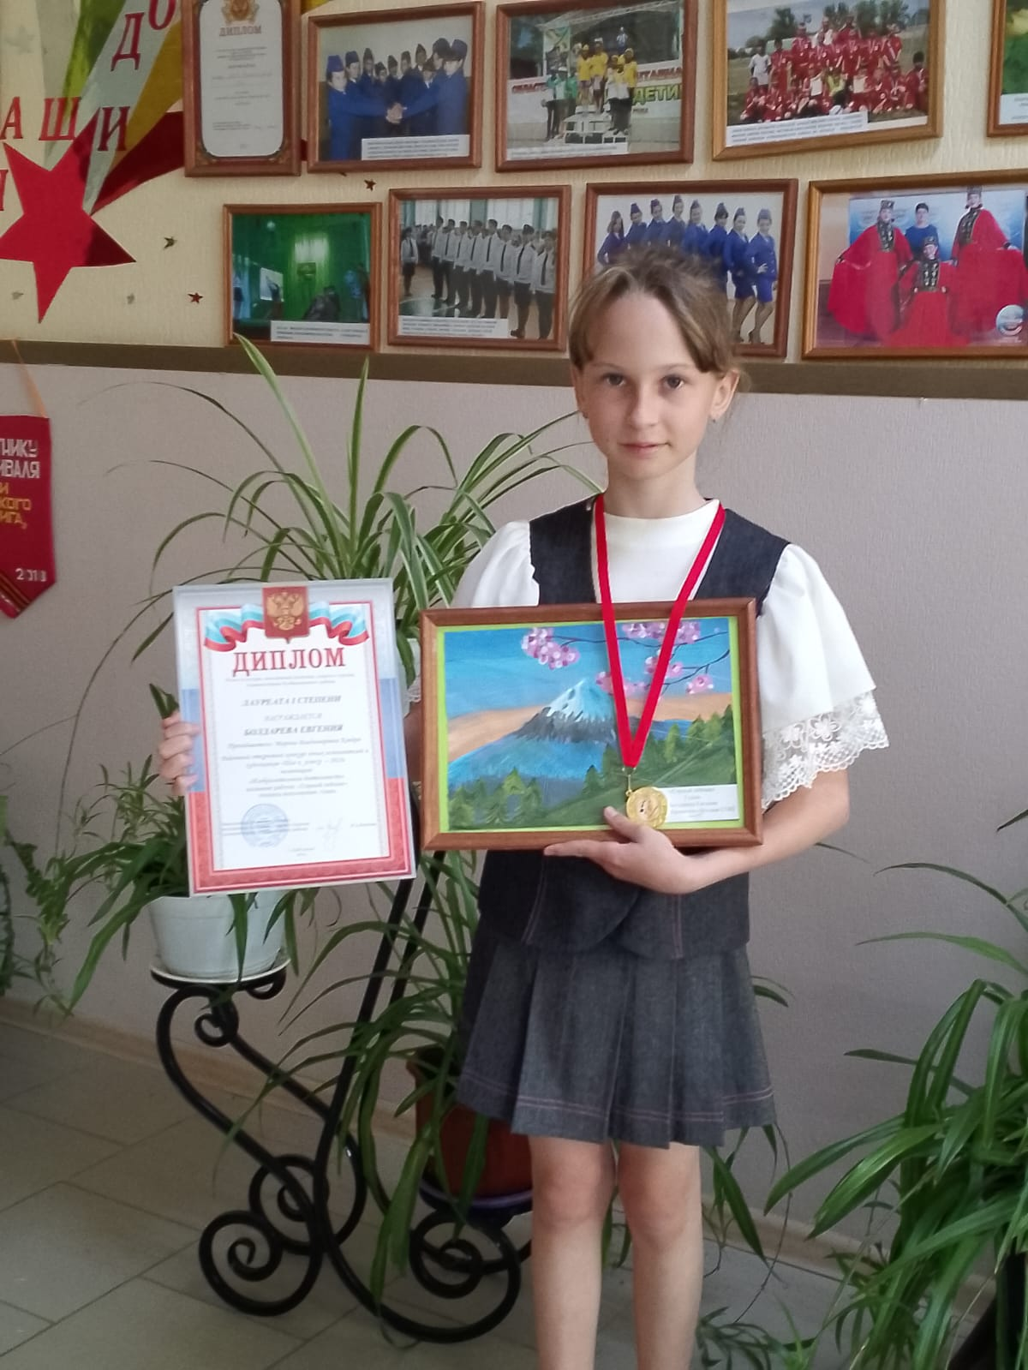
Районный конкурс «Шаг к успеху» номинация «Изобразительная деятельность»

Slide 8
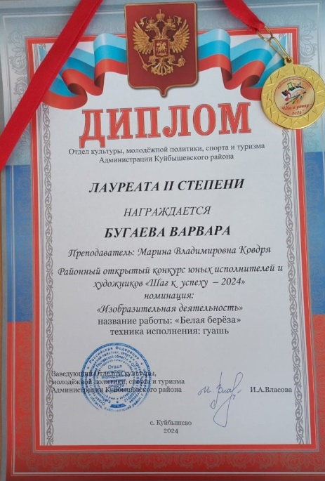
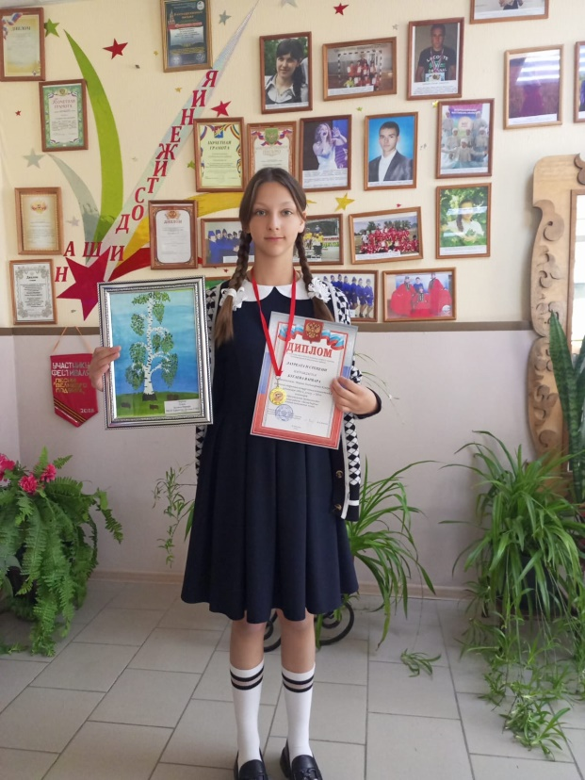
Районный конкурс «Шаг к успеху» номинация «Изобразительная деятельность»

Slide 9
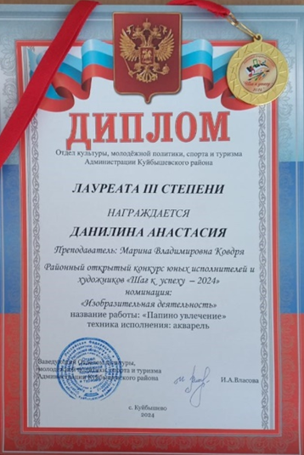
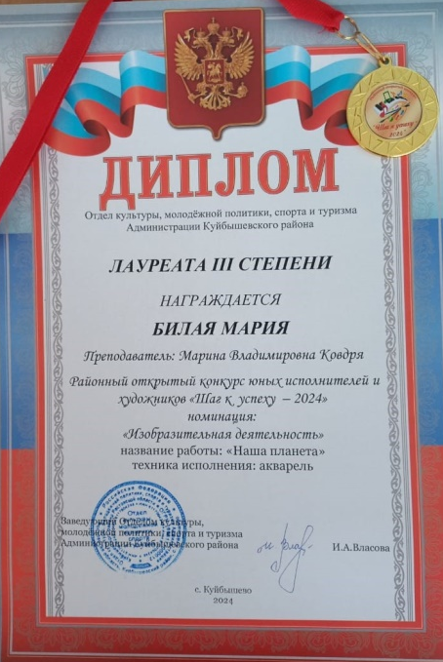
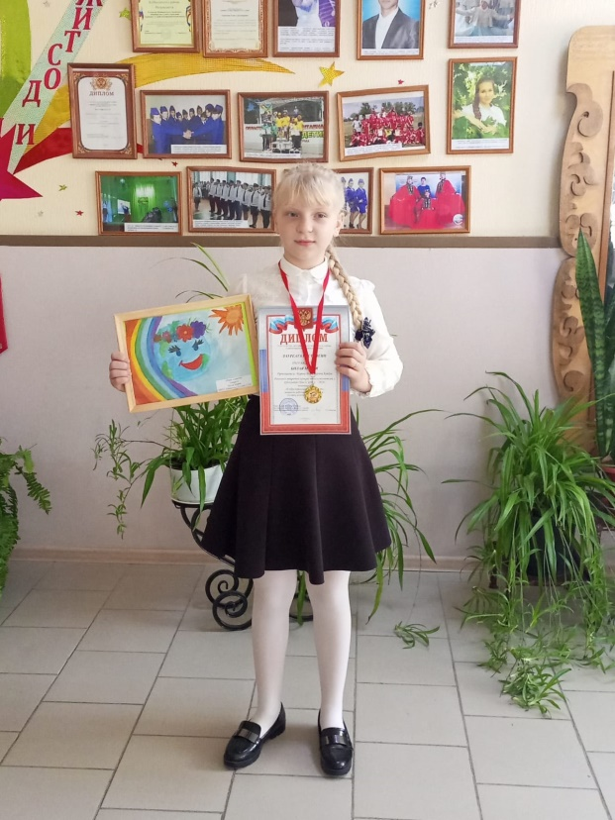
Районный конкурс «Шаг к успеху» номинация «Изобразительная деятельность»

Slide 10
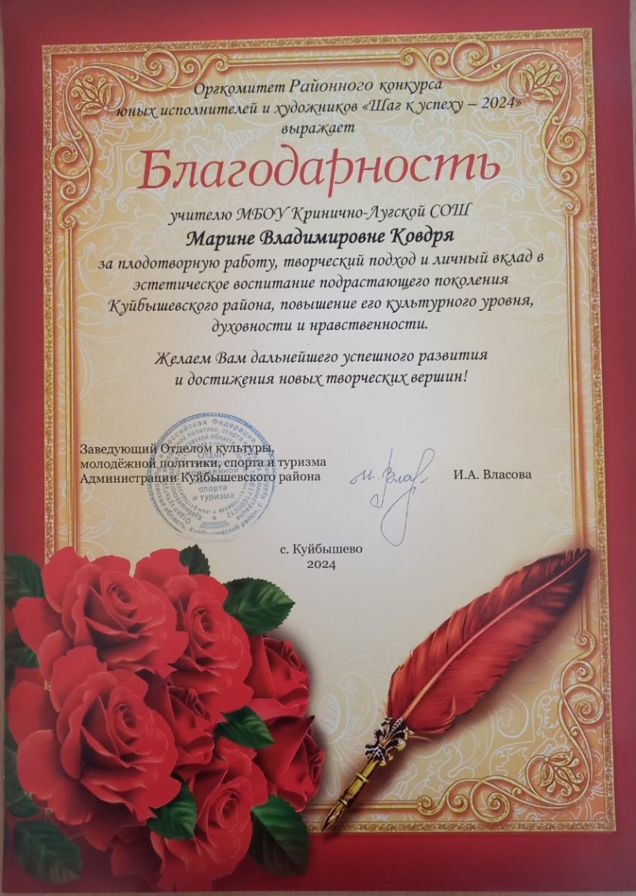
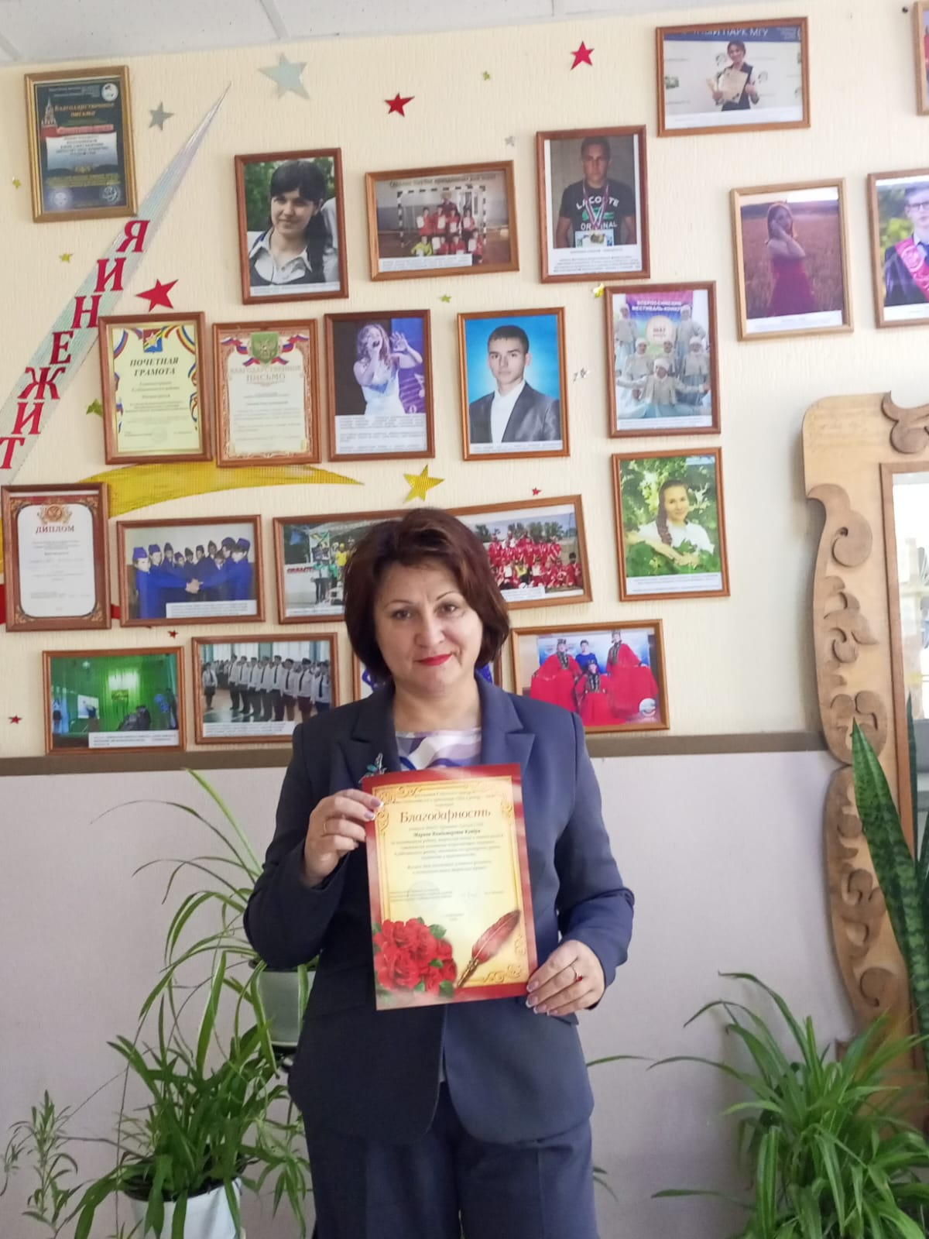
Районный конкурс «Шаг к успеху» номинация «Изобразительная деятельность»

Slide 11
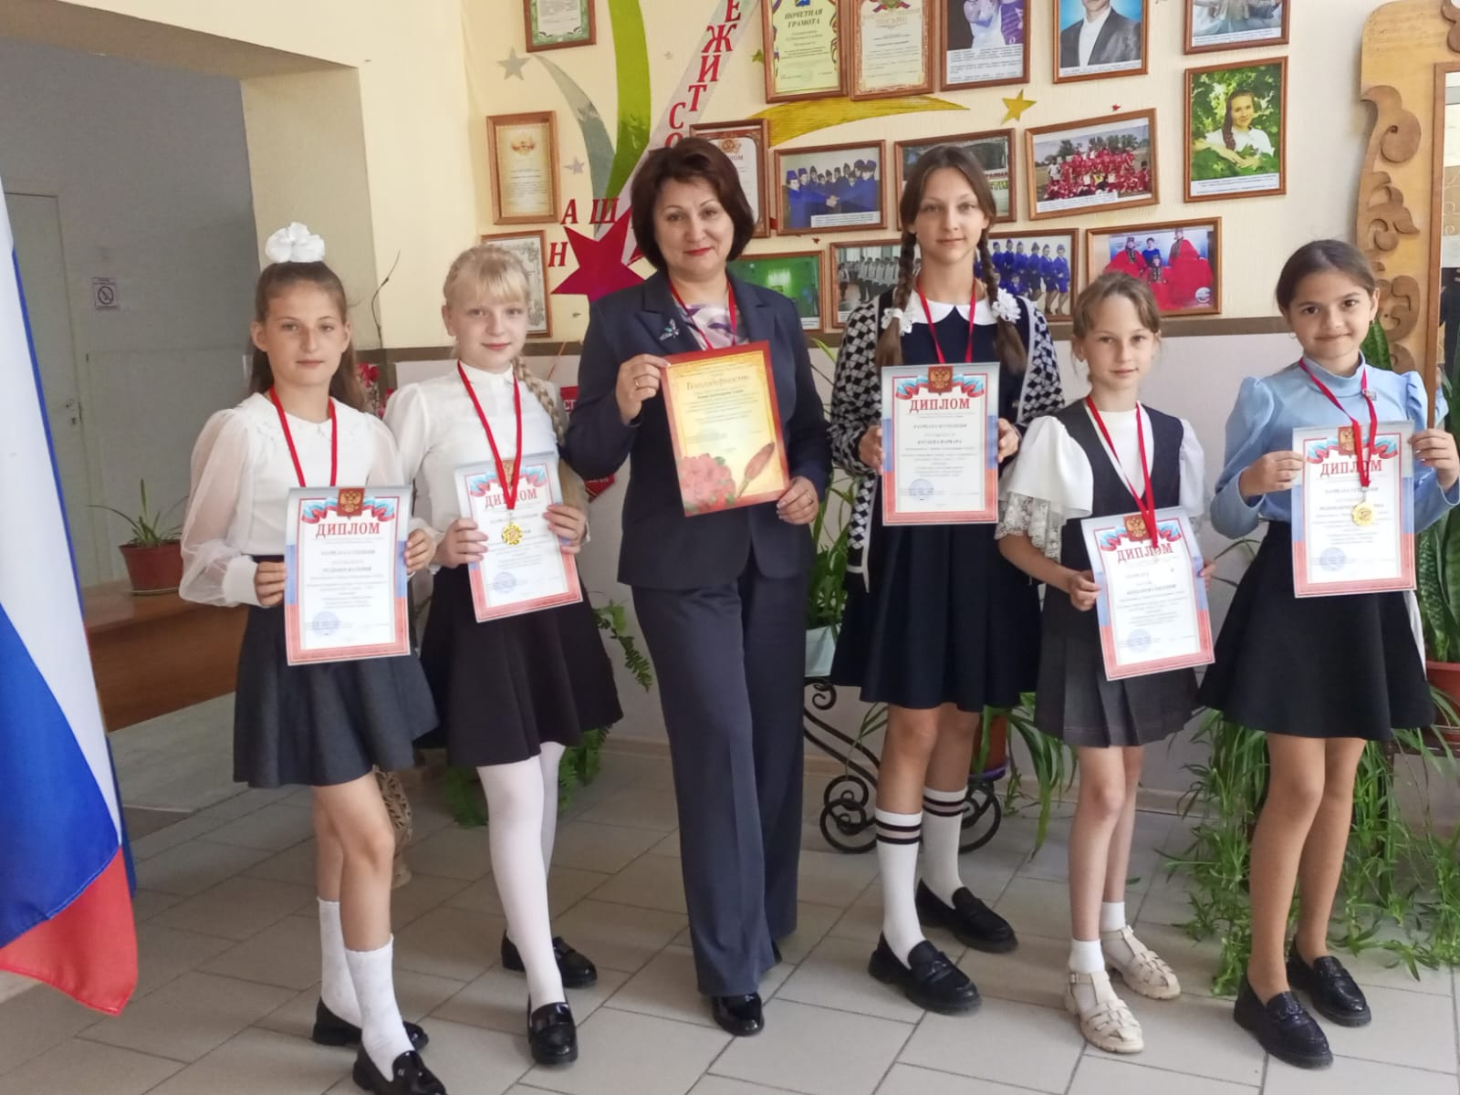
Районный конкурс «Шаг к успеху» номинация «Изобразительная деятельность»

Slide 12
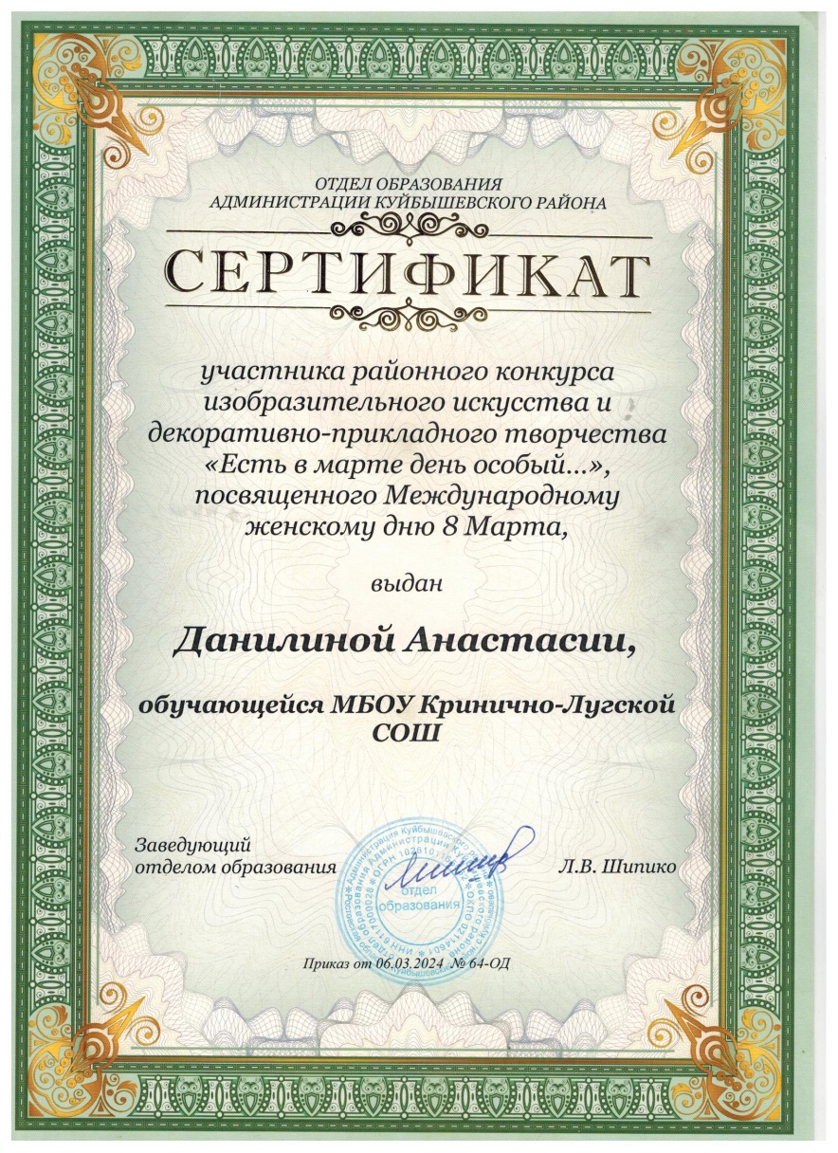
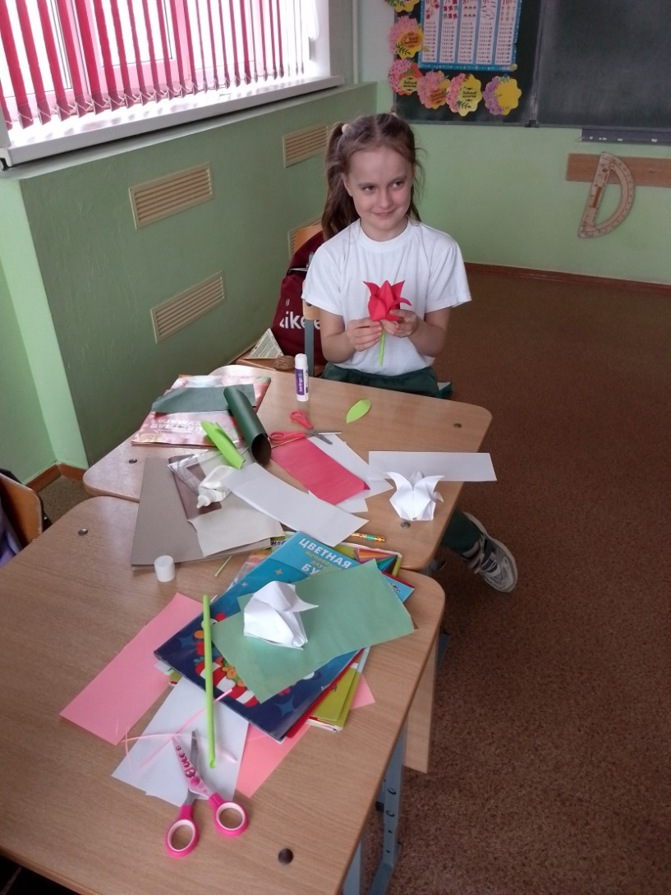
Районный конкурс
«Есть в марте День особый»

Slide 13
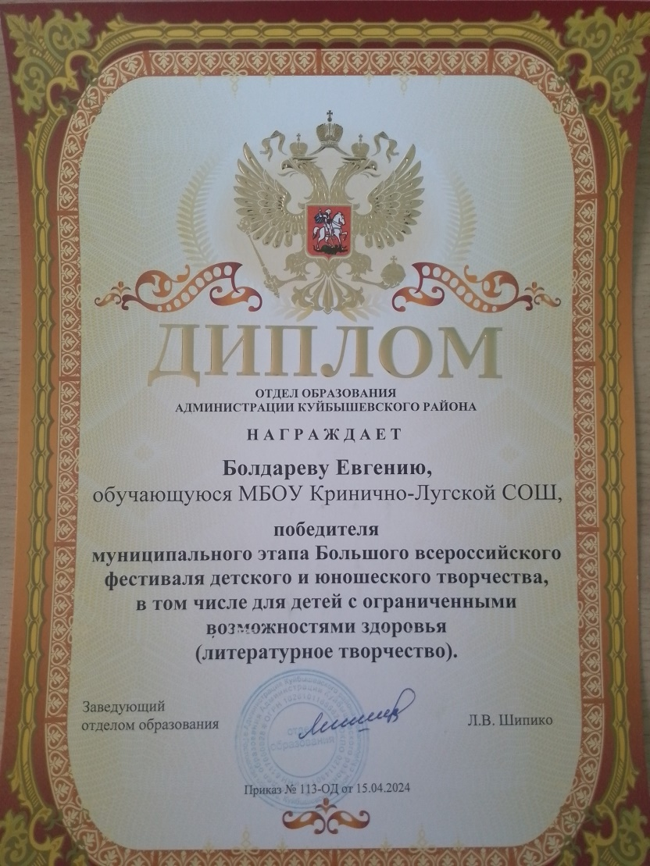
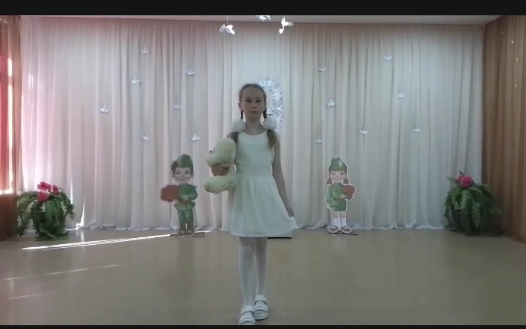
Большой всероссийский фестиваль детского и юношеского творчества. Литературное творчество.
Художественное чтение.

Slide 14
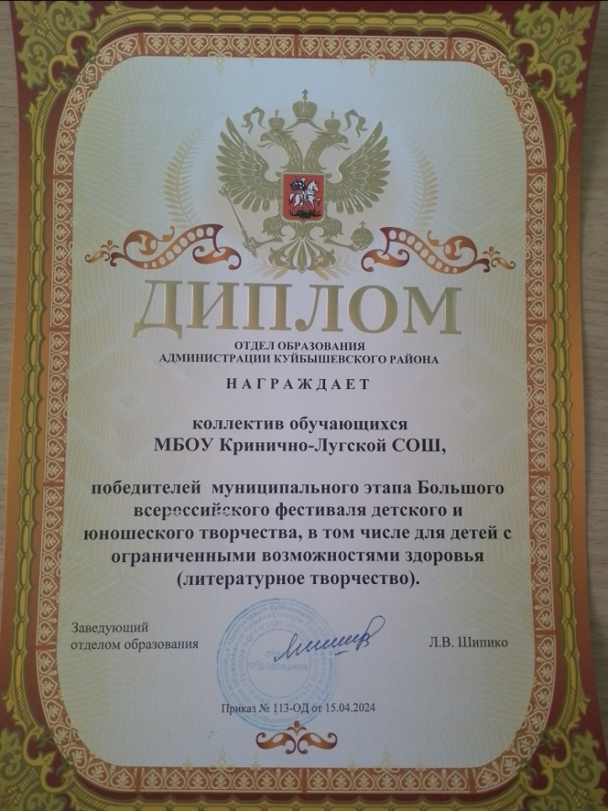
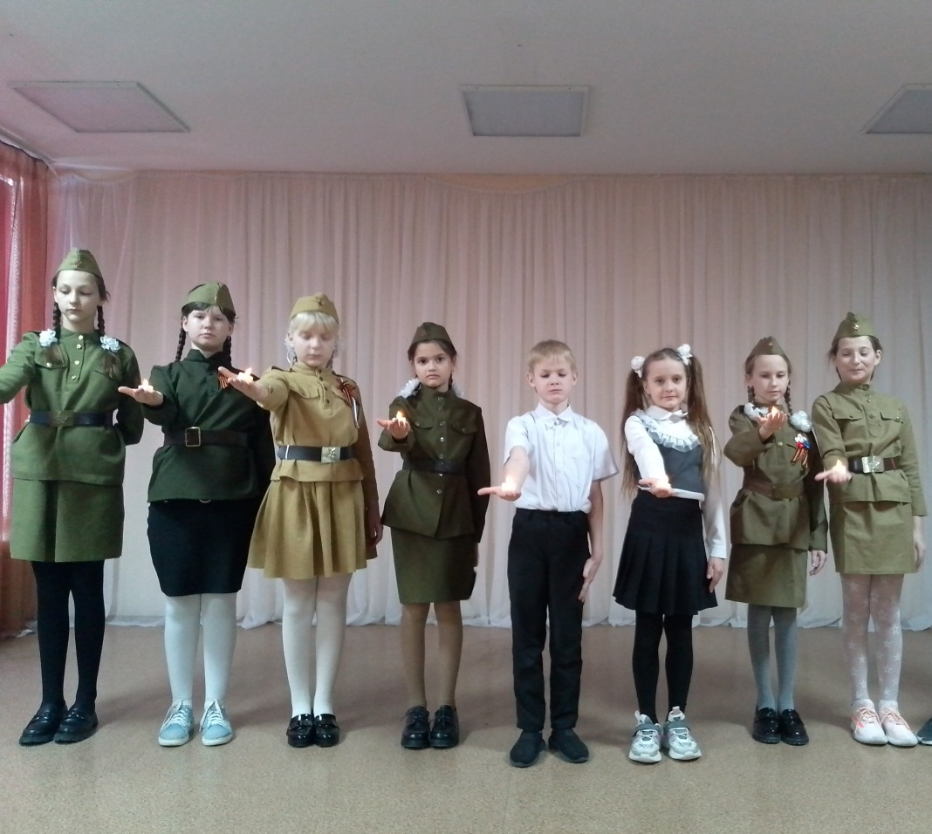
Большой всероссийский фестиваль детского и юношеского творчества.
Литературное творчество. Специальная номинация, посвященная 80-летию снятия Блокады Ленинграда

Slide 15
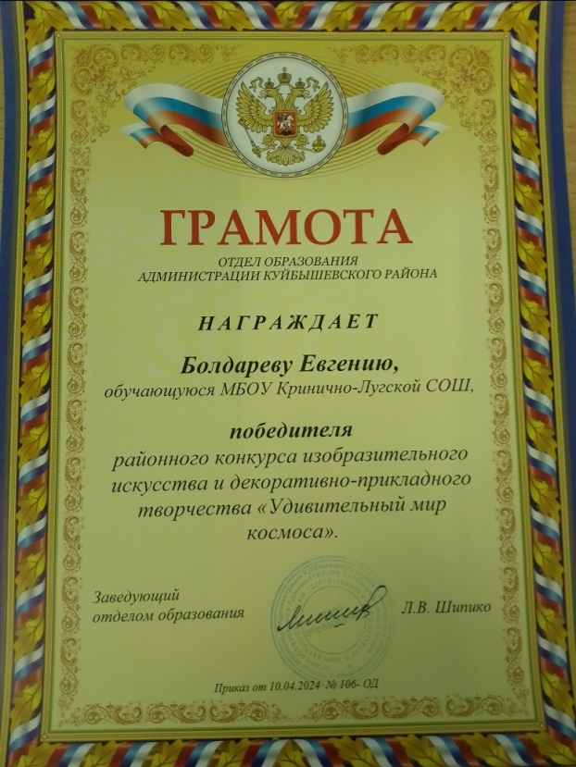
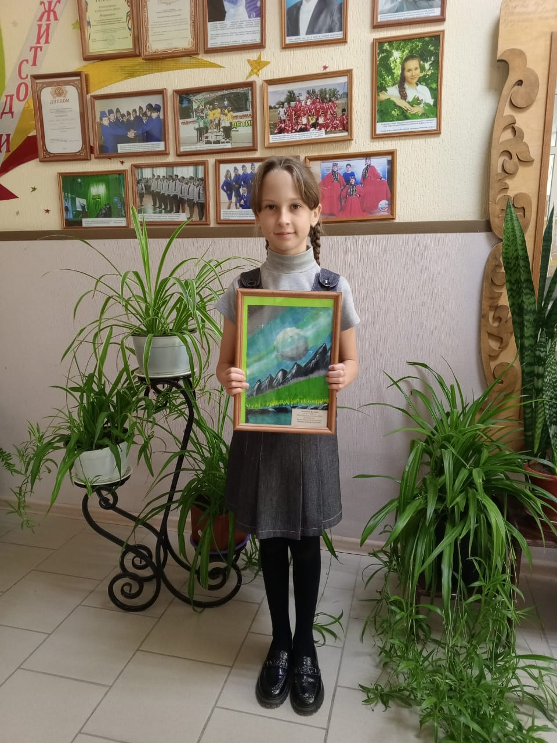
Районный конкурс «Удивительный мир космоса»

Slide 16
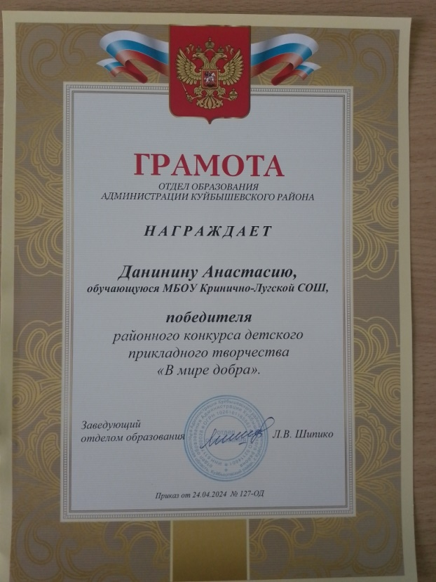
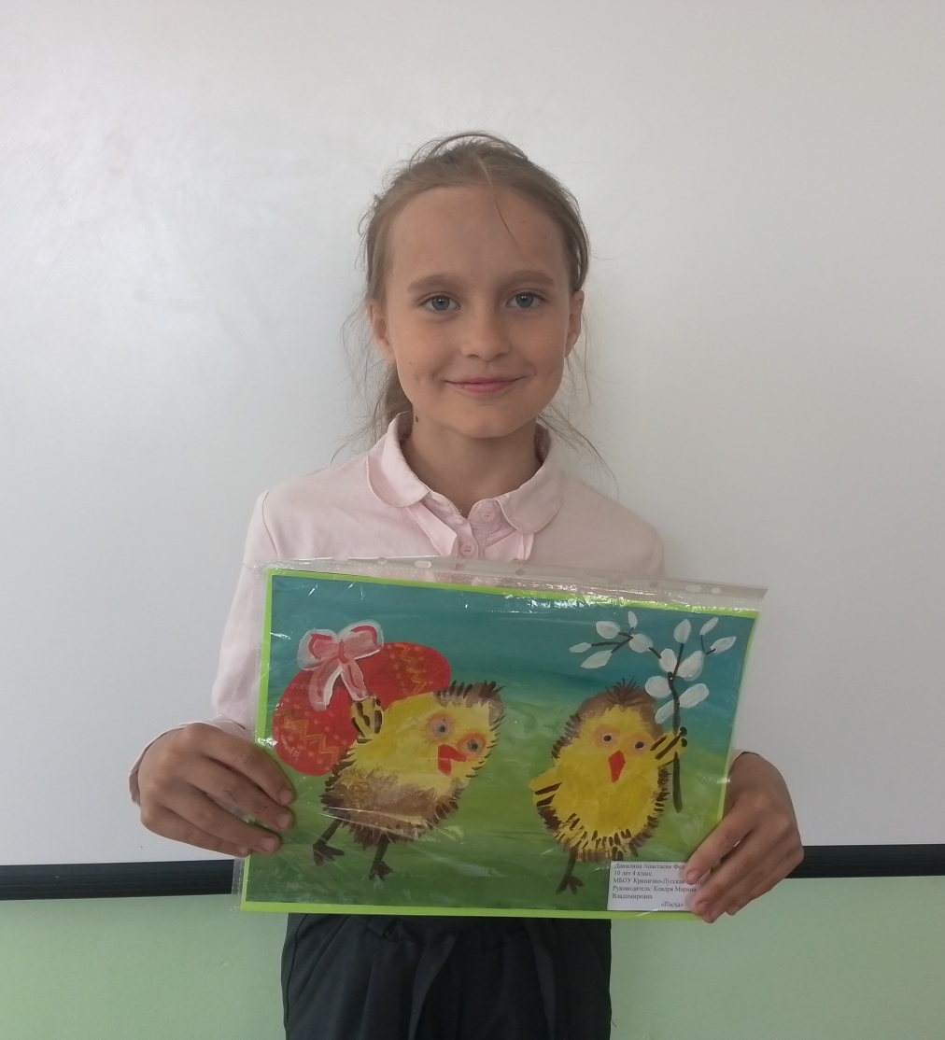
Районный конкурс детского творчества «»В мире добра»

Slide 17
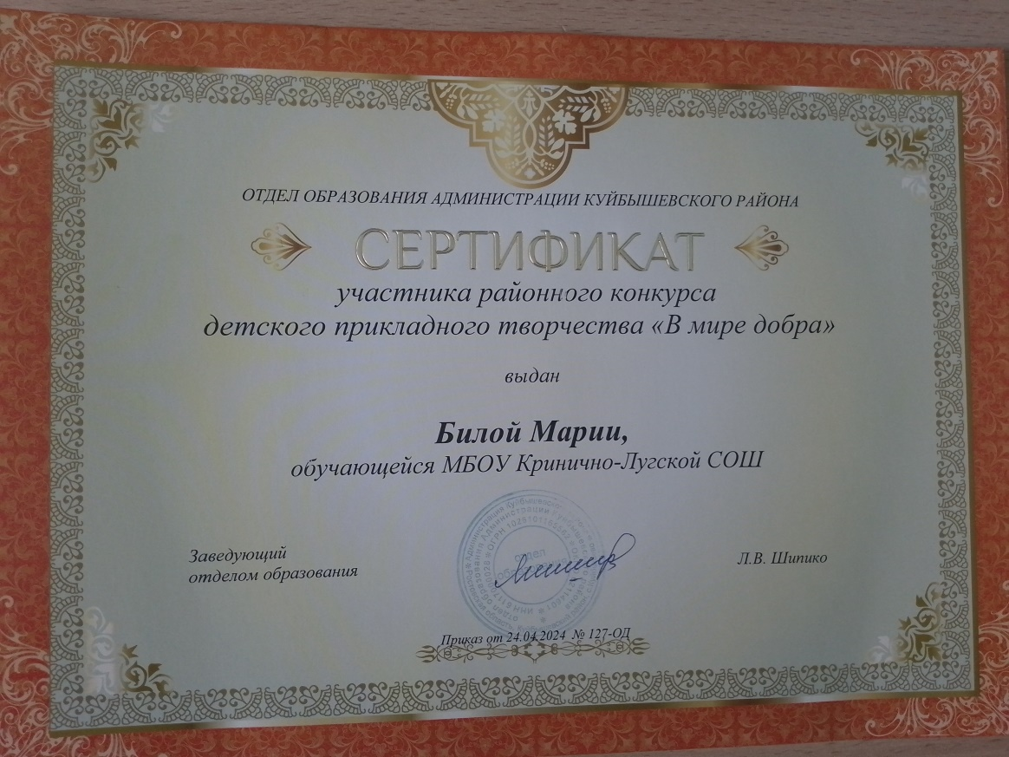
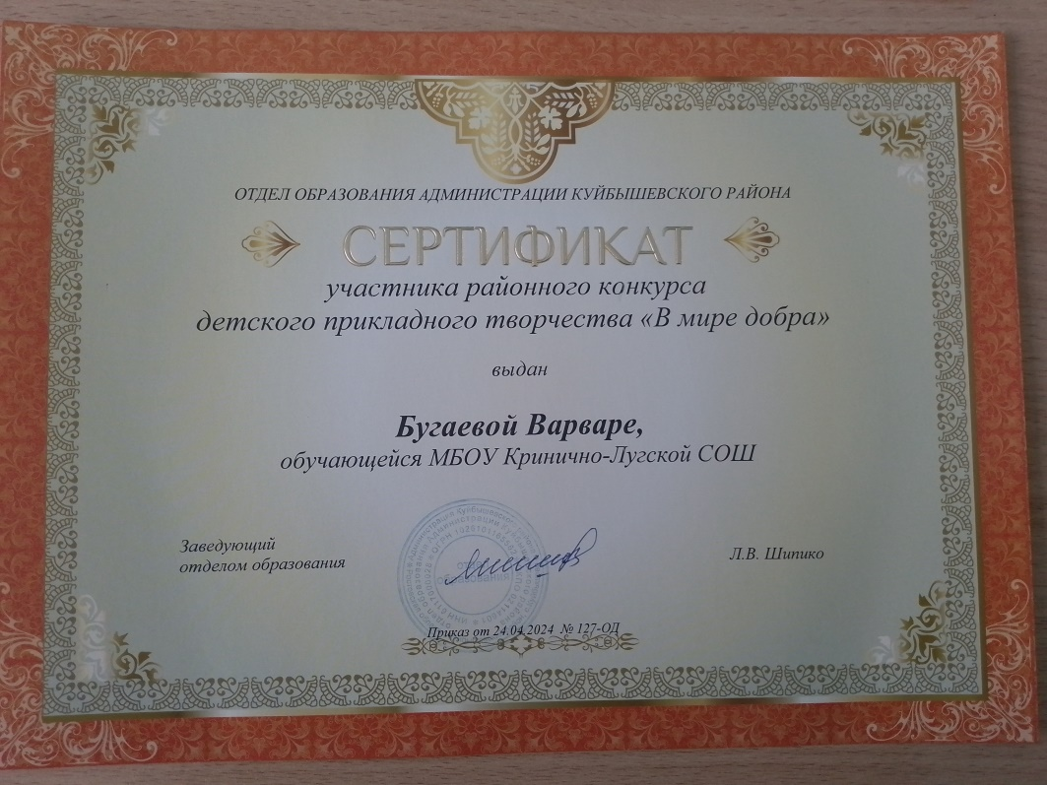
Районный конкурс детского творчества «»В мире добра»

Slide 18
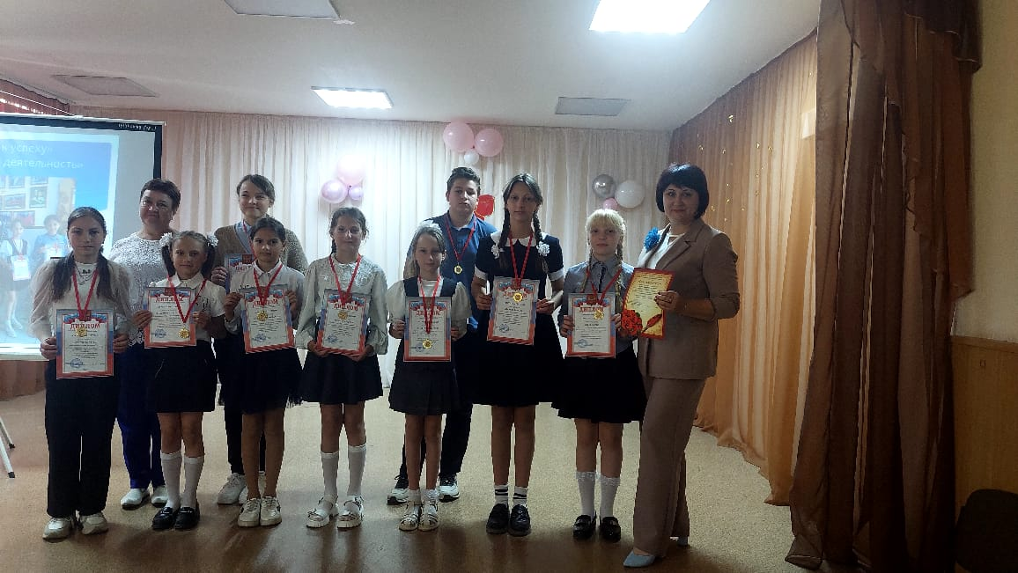
Событие года 2024
Чествование победителей и призеров, активных участников акций, конкурсов

Slide 19
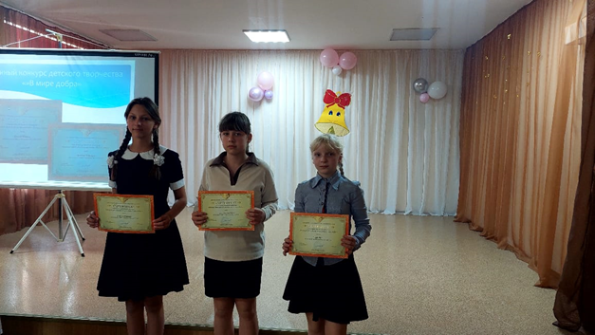
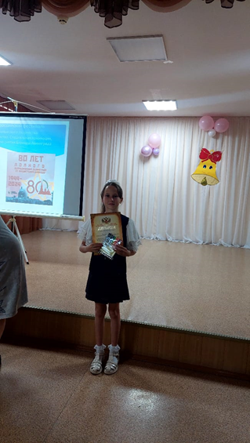
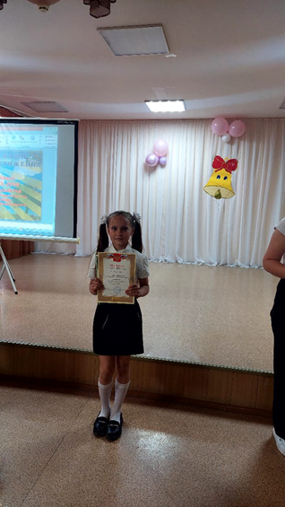
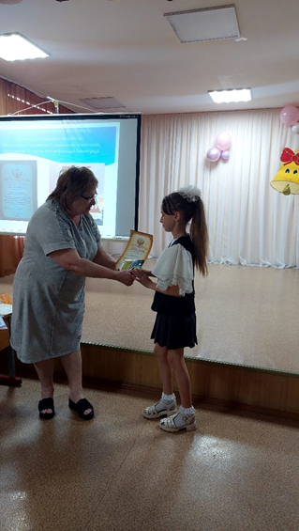
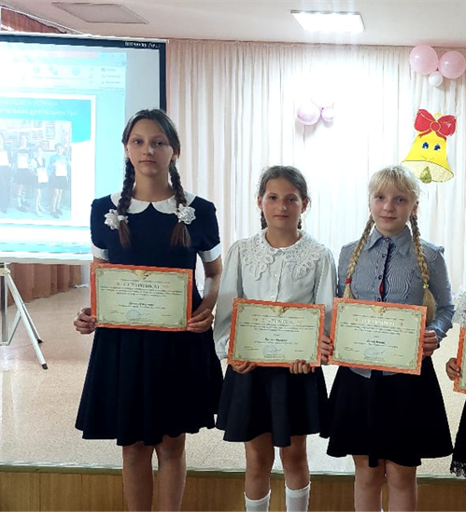

Slide 20


